Slide 1

M. BADOUAL & O. SEKSEK
IJCLab (Orsay)

Slide 2
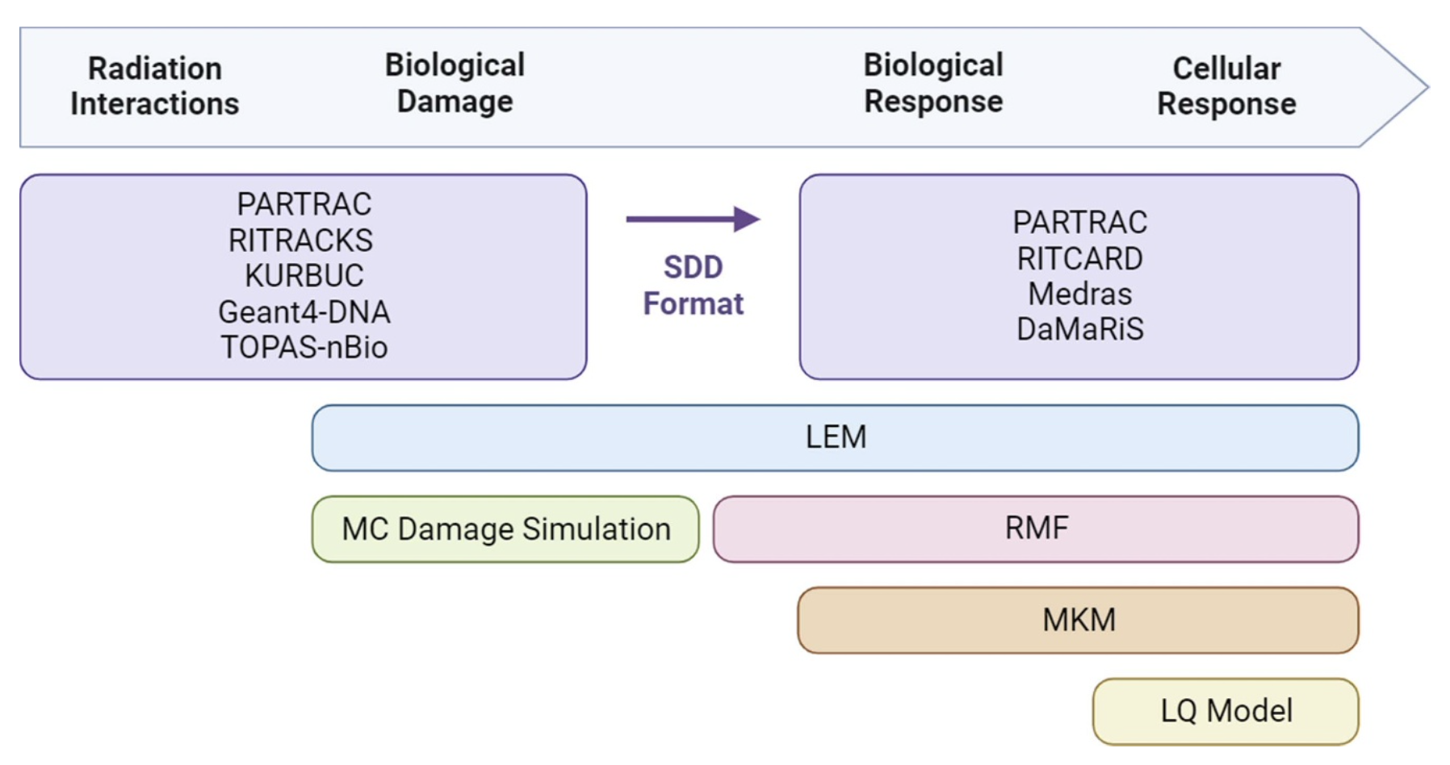
Objectifs et défis scientifiques
Enjeux de la radiothérapie
- Phénomènes de résistance
- Des modalités innovantes: proton et hadronthérapie, mini-faisceaux, FLASH, radiosensibilisation avec des nanoparticules, immunothérapie ⟹ peu de compréhension
- Nécessité de personnalisation du traitement: radiothérapie adaptative
- Peu de données quantitatives et de modèles allant de l’irradiation cellulaire au patient, complexité croissante
Modélisation des effets radiobiologiques
Cell populations (2D, 3D)
Clinics: Tumor Response
Adaptative RT:
Example:
Browning A.P. et al (2024), Predicting radiotherapy patient outcomes with real-time clinical data using mathematical modelling, Bulletin of mathematical biology, 86, 19.
Models of tumour control
probability (TCP) and normal
tissue complication probability (NTCP)
Prediction of recurrence
Examples:
Adenis L et al (2021), The effect of radiotherapy on diffuse low-grade gliomas evolution: Confronting theory with clinical data, Journal of Personalized Medicine, 11, 818
Plaszczynski S et al (2023) Predicting regrowth of low-grade gliomas after radiotherapy, PLOS Computational Biology 19, e1011002
Lydia L Gardner et al 2024 Phys. Med. Biol. 69 18TR01
Nanox

Slide 3

Objectifs et défis scientifiques
Modèles mathématiques
Actuellement, le modèle utilisé en clinique pour programmer des traitements de radiothérapie est le modèle linéaire-quadratique (LQ) permettant de calculer la survie en fonction de la dose.
Avantages du modèle linéaire quadratique:
Simple
Deux paramètres
Mais:
- Les paramètres sont estimés dans des conditions très spéciales de densité cellulaire et de substrat
- Pas de dépendance temporelle
- La migration cellulaire n’est pas prise en compte
- Pas valable à haute dose
⟹ Nécessité de développer de nouveaux modèles mathématiques, basés sur des expériences avec des densités variables, des hautes doses, un environnement plus réaliste et reproduisant l’évolution temporelle.
Objectifs:
1. Mieux comprendre la réponse spatio-temporelle de cellules uniques et de populations de cellules à une irradiation, afin d'étudier comment l'environnement (communication intercellulaire, acidité et hypoxie, migration, rigidité de la matrice extracellulaire, co-cultures avec des cellules normales, co-cultures avec des macrophages) peut moduler in vitro la réponse des cellules à l'irradiation
2. Développement de modèles mathématiques prédictifs (tout en restant assez simples) de la croissance de populations cellulaire après irradiation à partir des données expérimentales.

Slide 4
Objectifs et défis scientifiques
Une partie expérimentale: - vidéomicroscopie en temps réel
- biologie cellulaire
Une partie théorique: - analyse d’images
- obtention de données quantitatives et dynamiques
- modélisation mathématique
Un panel de conditions: - irradiation classique à champ large (X)
- mini-faisceaux (X, protons, hadrons)
- nanoparticules radio-amplificatrices
- hypoxie cellulaire
- Co-cultures (cellules saines/tmorales, cellules tumorales/macrophages)
- 2D/3D
⟹ Combinaison biologie expérimentale, informatique et mathématiques

Slide 5
Structure du projet
Personnes impliquées
Responsables scientifiques du projet: M. Badoual et O. Seksek
Responsable technique: D. Crépin
Collaborateur Simulations numériques: S. Plaszczynski
Collaborations
Les collaborations en cours établies couvrent un ensemble d’expertises complémentaires incluant :
· radiobiologie expérimentale (CEA Fontenay)
· physique des rayonnements (Pôle Accélérateurs IJCLab)
· modélisation mathématique (laboratoire TIMC, Grenoble)
· spectroscopie synchrotron (Université de Barcelone)
· nanosciences (ISMO, Orsay; IFJPan-KOPAL, Cracovie)
Plateformes:
IJCLab: BioAlto, TWAC
Institut curie: plateforme d’irradiation et plateforme d’imagerie

Slide 6
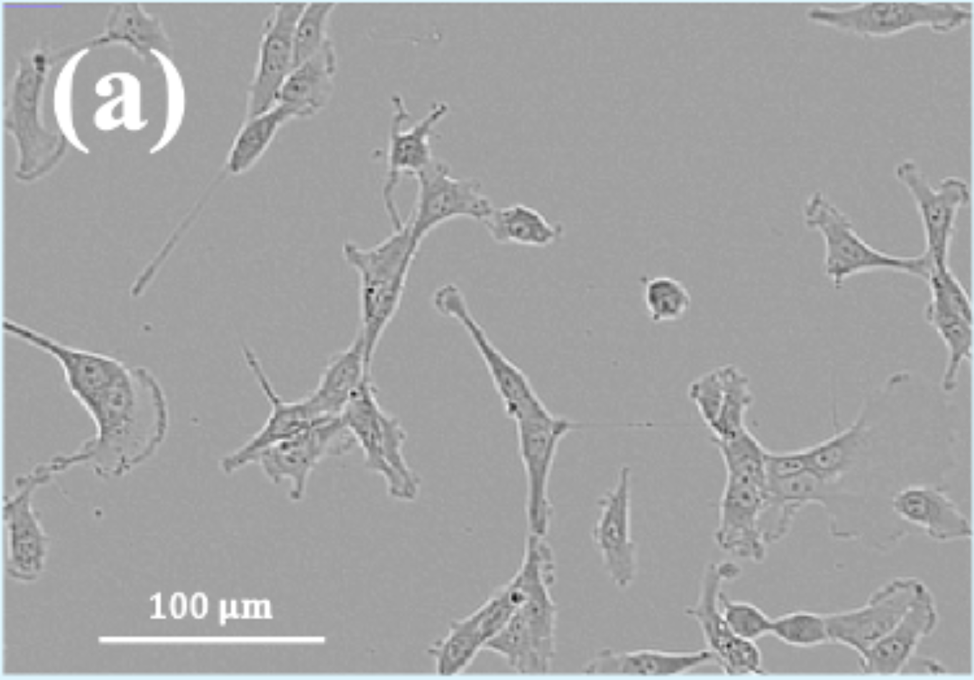
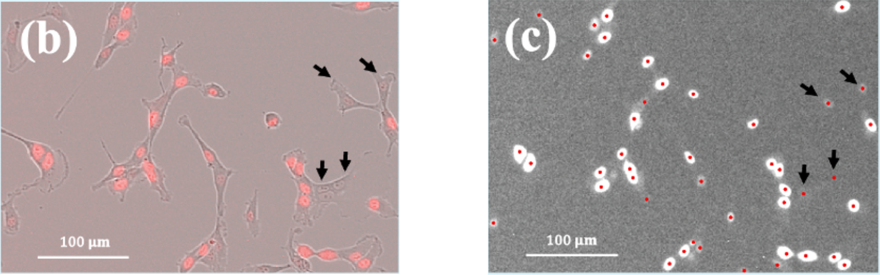
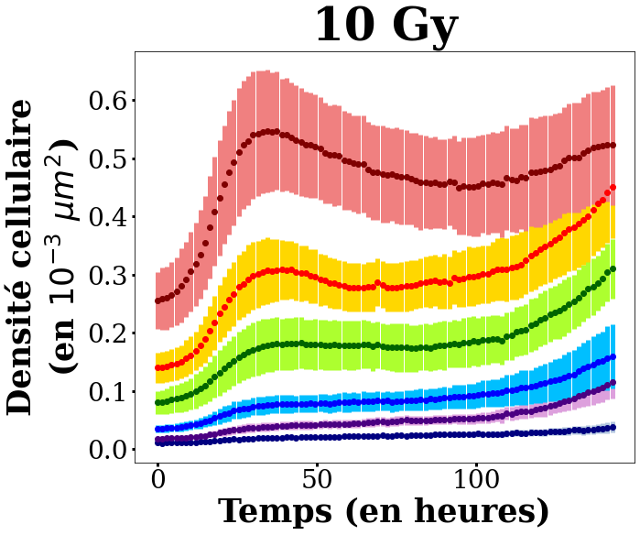
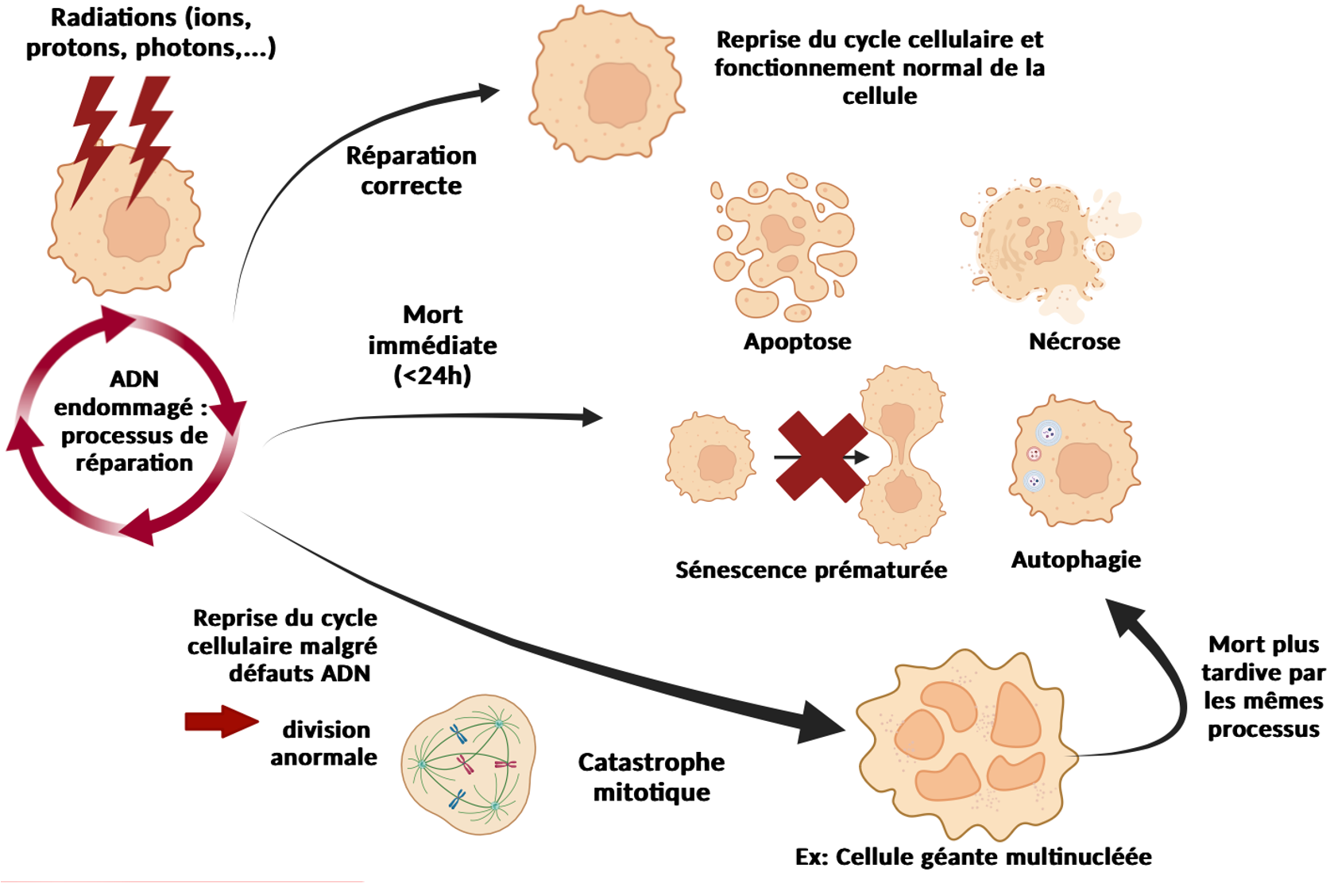
Faits marquants 2025/26
Cellules en lumière blanche:
indiscernables, on ne peut pas les compter
Noyaux rouges fluorescents (cellules transfectées): on peut distinguer les cellules les unes des autres
Algorithme maison pour détecter le maximum d’intensité de fluorescence dans les noyaux (points rouges)
Les images sont prises toutes les 90 minutes sur le vidéomicroscope; suivi de la population pendant 7 jours, puis film à analyser.
Thèse M. Billoir (2022-2025)
Devenir d’une cellule après irradiation
/
Irradiation à t=-3h
⇒ Nécessité d’un modèle mathématique pour expliquer la forme des courbes expérimentales obtenues

Slide 7
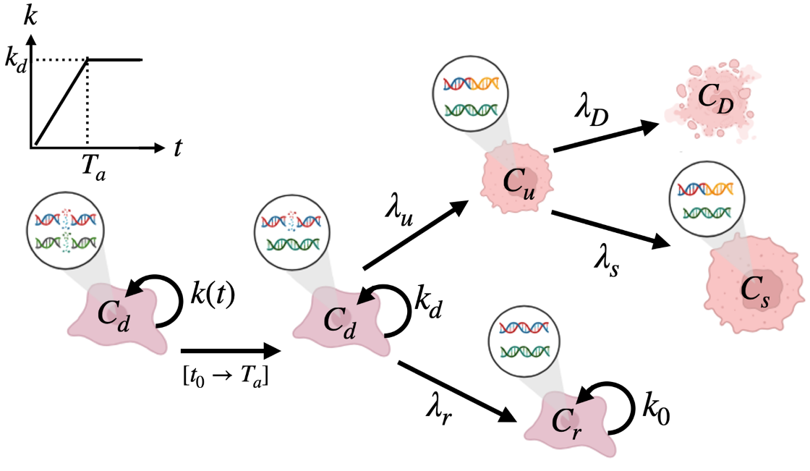

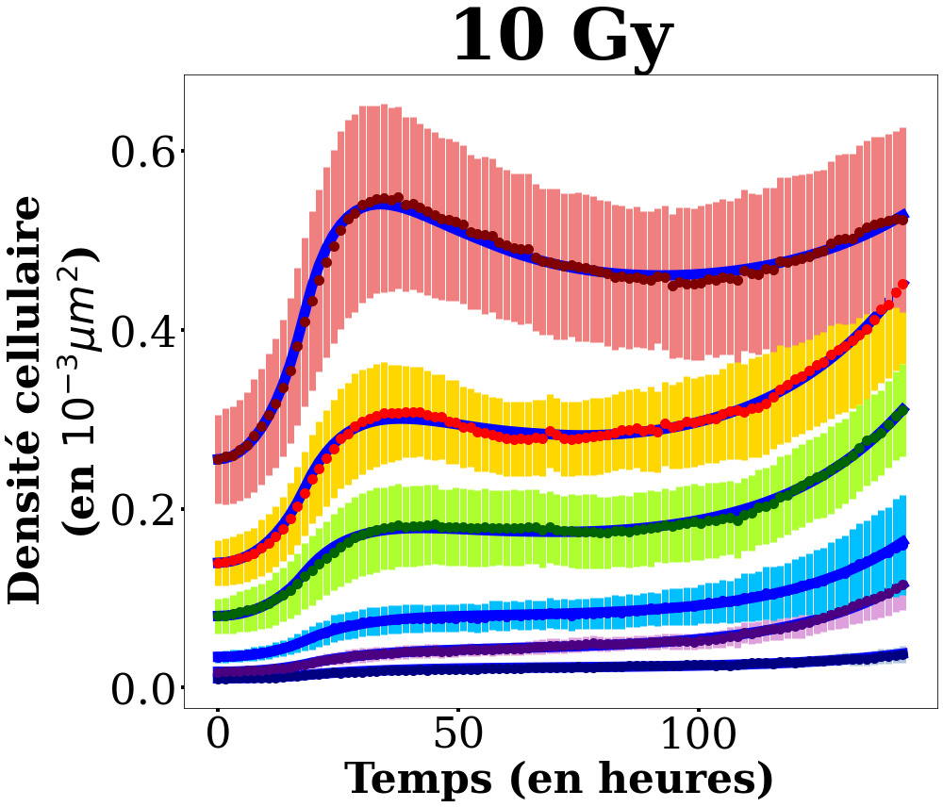
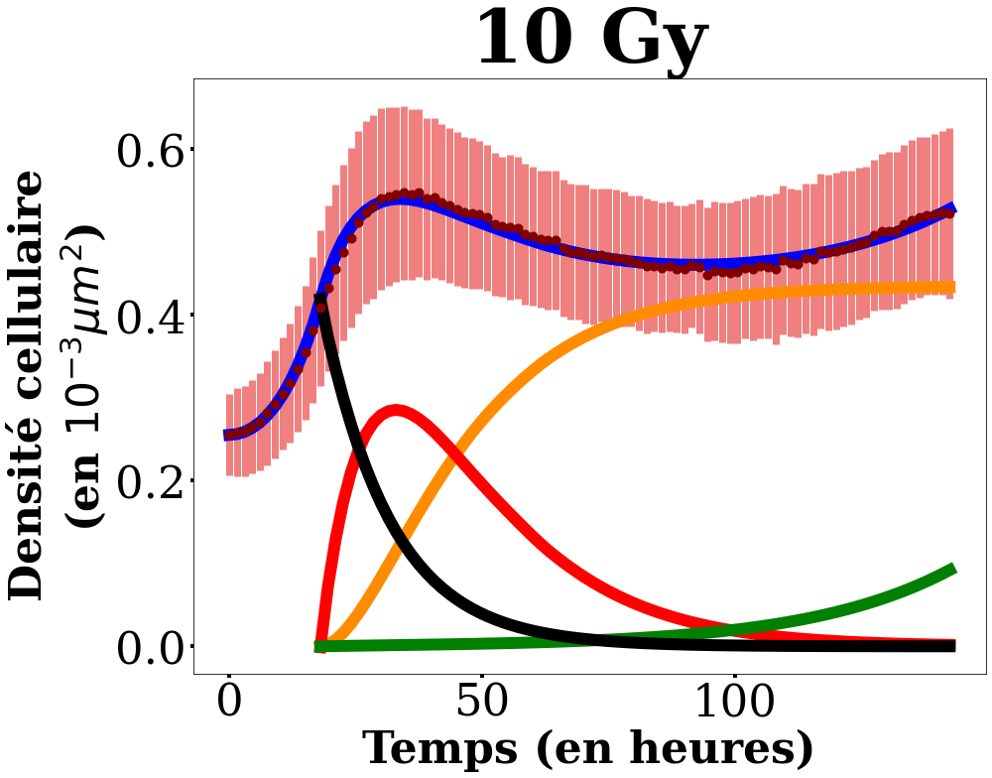
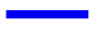
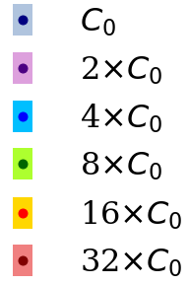
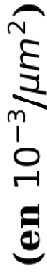













Faits marquants 2025/26
Cellules mal réparées/non réparées
Cellules mortes
Si $t≥ T_{a}$:
Si $t ≤ T_{a}$ :
$\frac{dC_{d}}{dt}={k_{d}\left(1−\frac{C}{C_{max}}\right)C_{d}−(λ_{r}+λ_{u})C}_{d}$
0
Cellules endommagées
$\frac{dC_{d}}{dt}=\left(\frac{k_{d}}{T_{a}}\right)tCd\left(1−\frac{C}{C_{max}}\right)$
$\frac{dC_{r}}{dt}={k_{0}\left(1−\frac{C}{C_{max}}\right)C}_{r}+$ ${λ_{r}C}_{d}$
$\frac{dC_{u}}{dt}={λ_{u}C}_{d}−(λ_{s}$+ $λ_{D})C_{u}$
$\frac{dC_{s}}{dt}={λ_{s}C}_{u}$
Cellules sénescentes
$\frac{dC}{dt}=\frac{dC_{d}}{dt}+\frac{dC_{r}}{dt}+\frac{dC_{u}}{dt}+\frac{dC_{s}}{dt}$
Arrêt temporaire
(la plupart des DSB sont réparés)
Cellules bien réparées
Modèle avec cellules endommagées (Cd), irréparables (Cu), sénescentes (Cs), bien réparées et en prolifération (Cr)
Résultats expérimentaux et modèle, suivi de populations irradiées.
Modèle

Slide 8
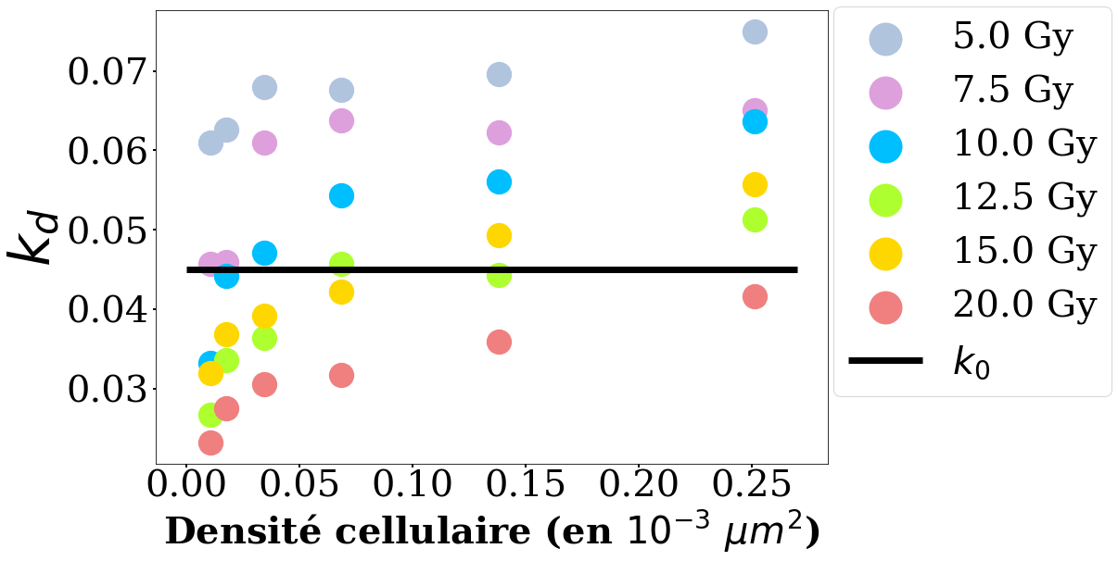
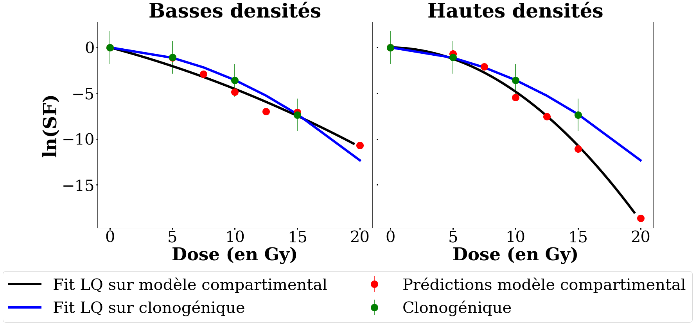
Faits marquants 2025/26
Plus la densité cellulaire initiale est grande et plus la dose est faible, plus les cellules endommagées se remettent à proliférer, parfois même plus que le contrôle !
Mais elles meurent aussi plus et finalement, la reprise de la croissance est inhibée à haute densité cellulaire initiale
⇒ les coefficients 𝛼 et 𝛽 du modèle LQ dépendent de la densité initiale
M. Billoir et al (2025) The temporal response of a glioma cell population to irradiation: modelling the effect of dose and cell density. Royal Society Open Science, 12, 241917

Slide 9
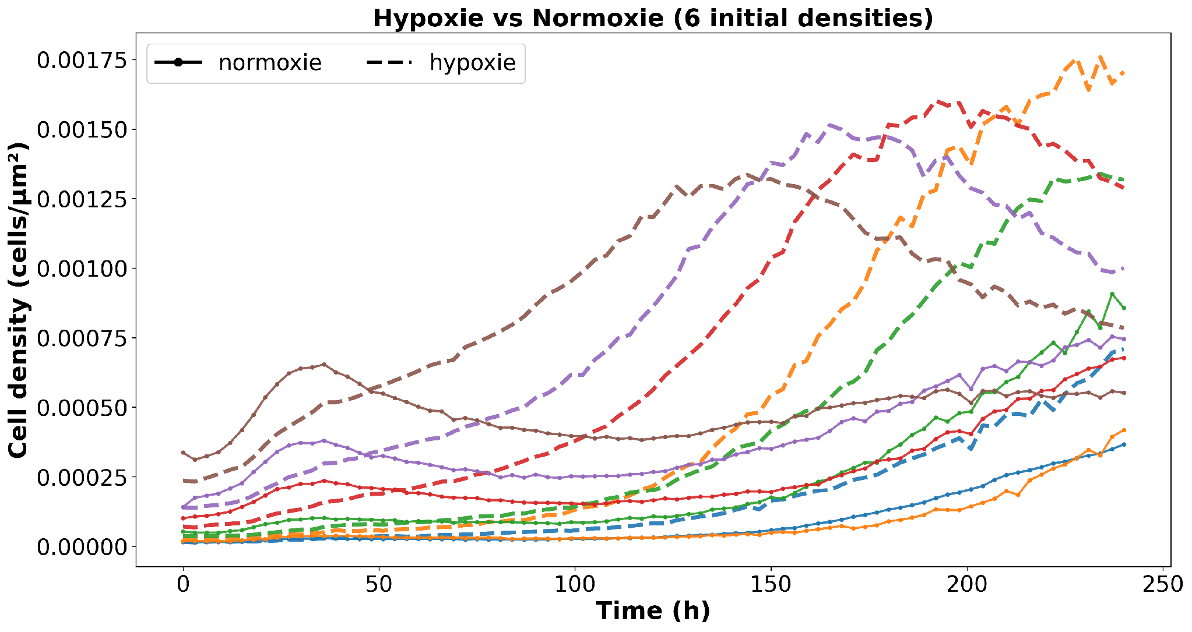
Faits marquants 2025/26
Thèse B. Dai (2024-2027)
Objectif: quel modèle pour décrire l’évolution temporelle d’une population cellulaire après une irradiation unique homogène par rayons X en hypoxie?
C₀
2C₀
4C₀
8C₀
16C₀
32C₀
Hypoxie (0.5% O₂) pendant 19h
Irradiation (15 Gy) à t=-3h
⇒ Nécessité d’un nouveau modèle mathématique (en cours)

Slide 10
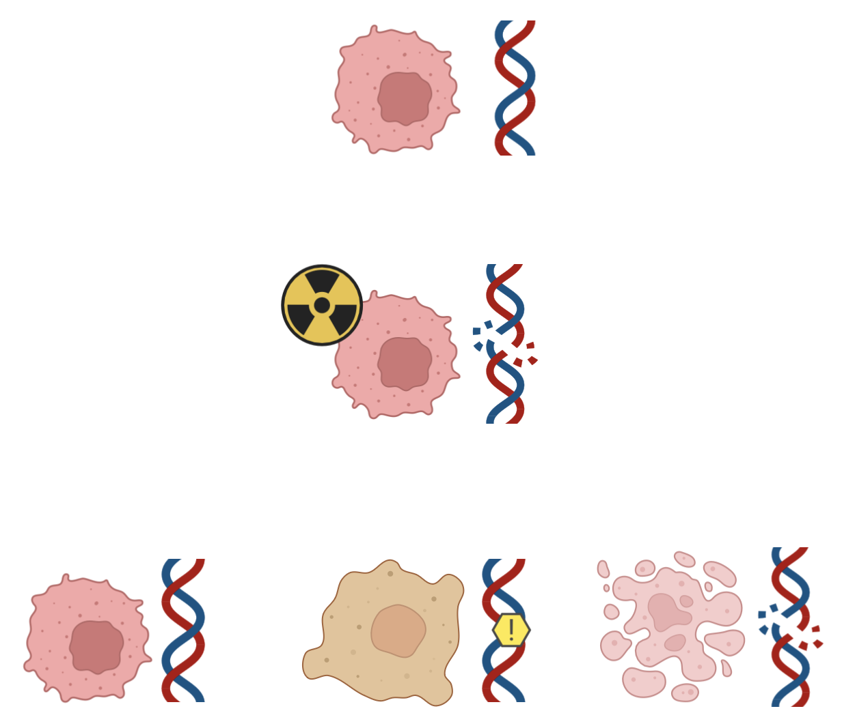
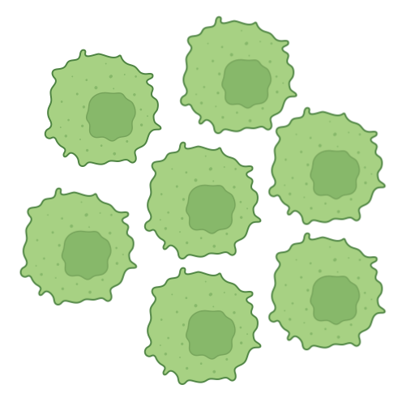
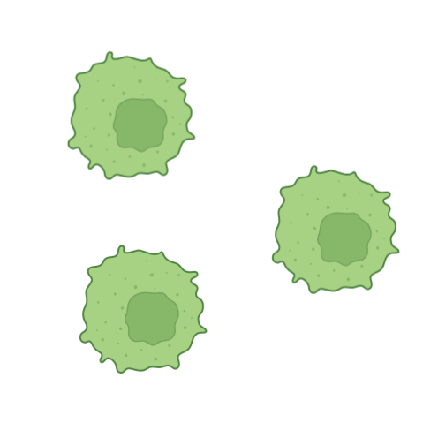
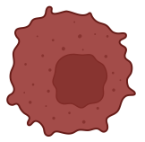

Faits marquants 2025/26
Thèse J. Courouble (2023-2026)
Objectif: quantifier l’impact d’une irradiation ionisante sur une population cellulaire à l’échelle individuelle.
Effets collectifs
Effet Allee: coopération
Effet de cohorte: entre cellules irradiées
Effet Bystander: entre cellules irradiées/non irradiées
Effets individuels
>
Survie
Sénescence
Mort

Slide 11
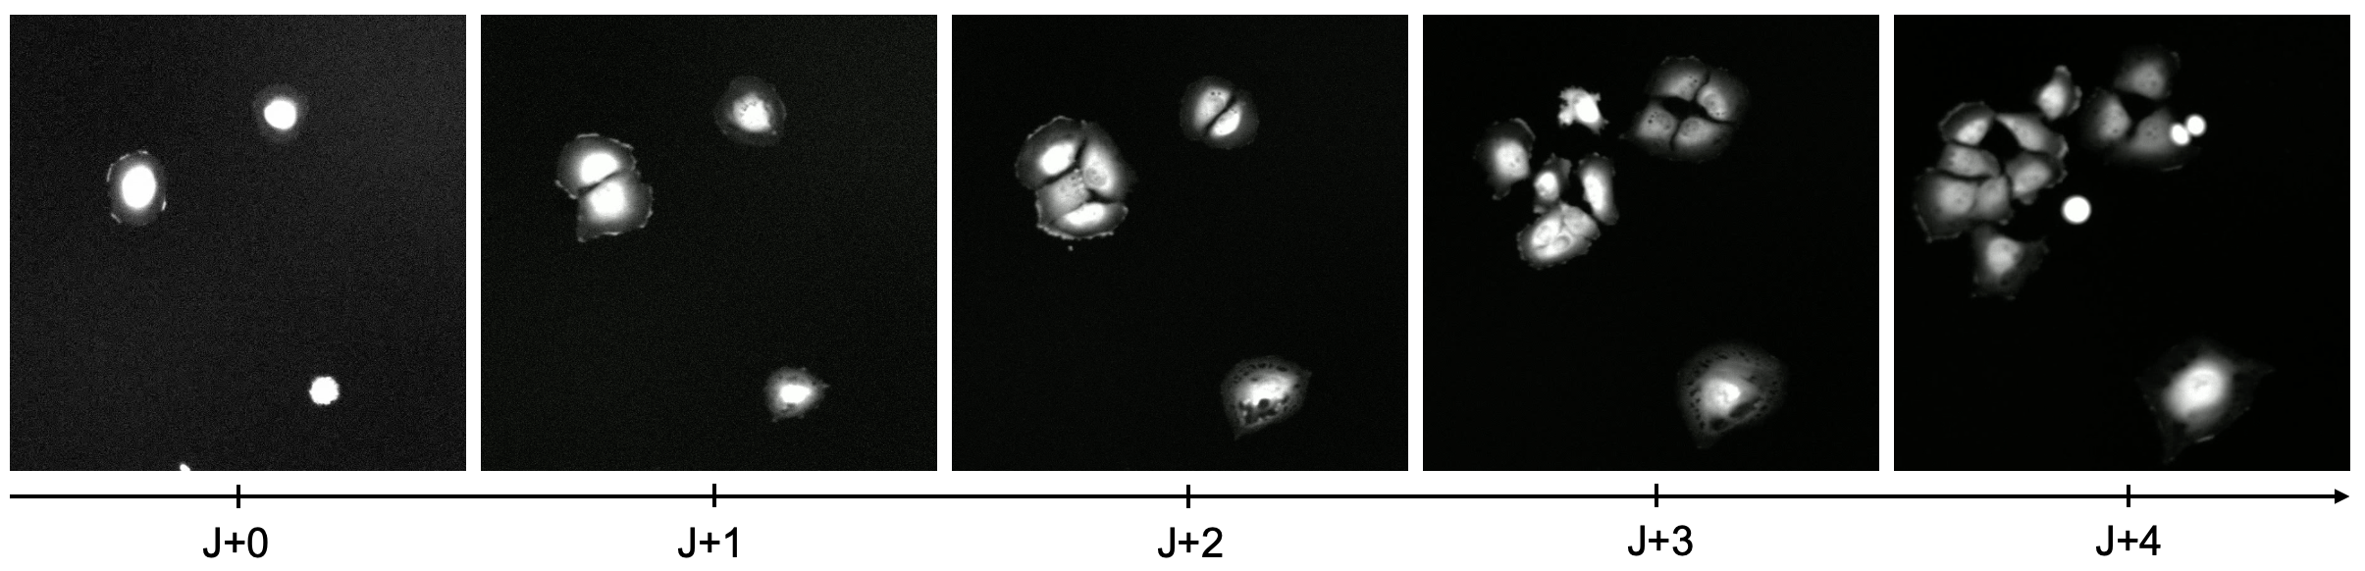
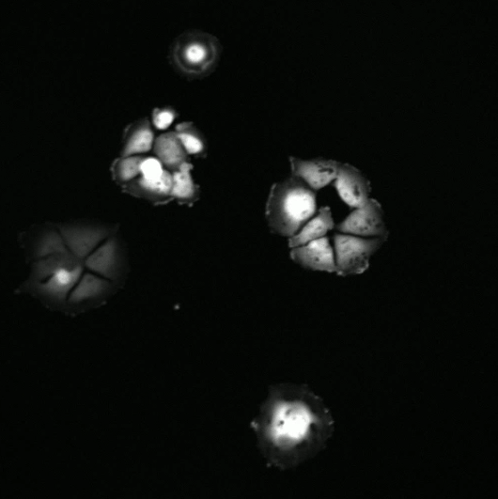
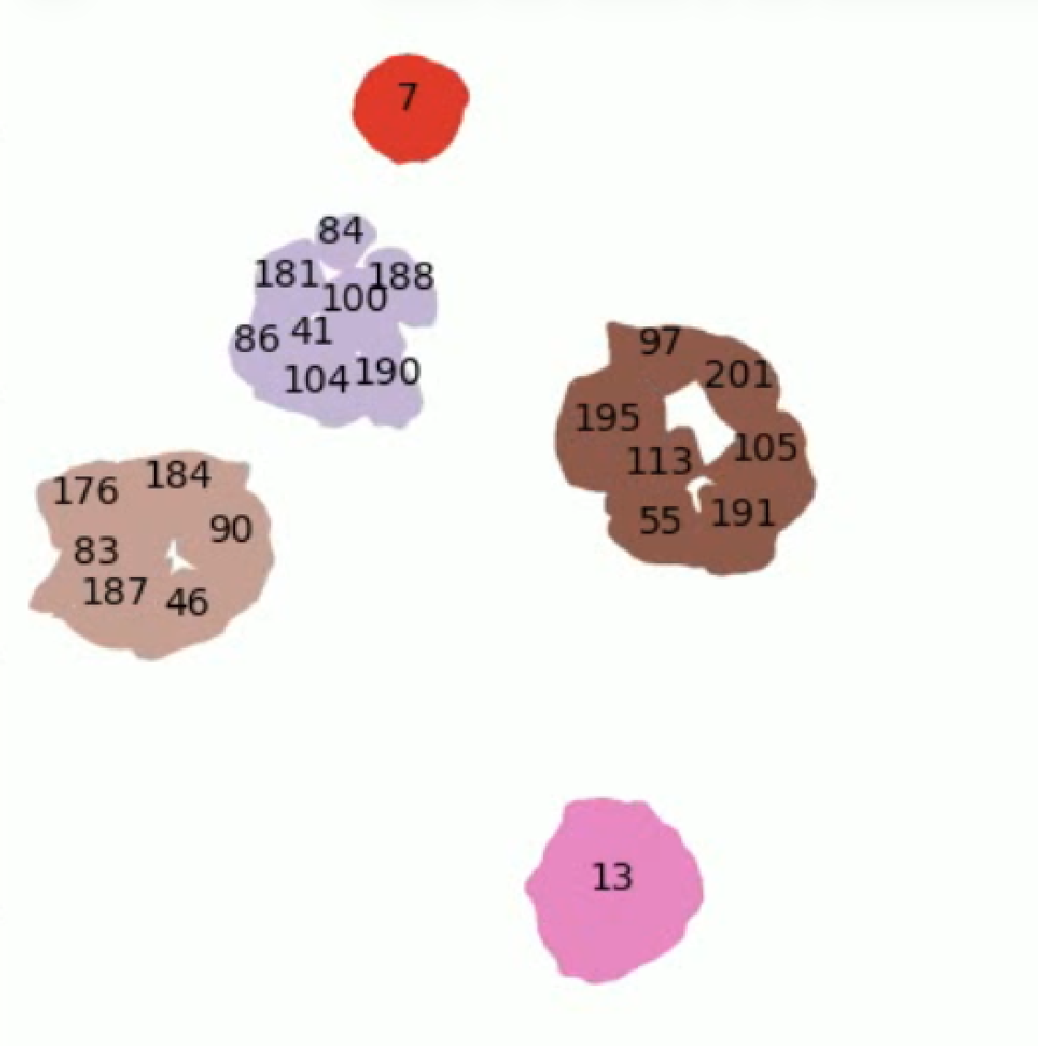


Faits marquants 2025/26
Vidéomicroscopie: suivi temporel continu individuel, peu invasif
Cellules MCF-7, mammaires humaines
11
Algorithme d’analyse des films obtenus:
Segmentation
Tracking
Linking
Contour des cellules
Lien entre t et t+1
Lien mère/filles
Développement d’un algorithme spécifique : Cell Lineage Tracking (CLT)
https://gitlab.in2p3.fr/josephine.courouble/celltrack

Slide 12
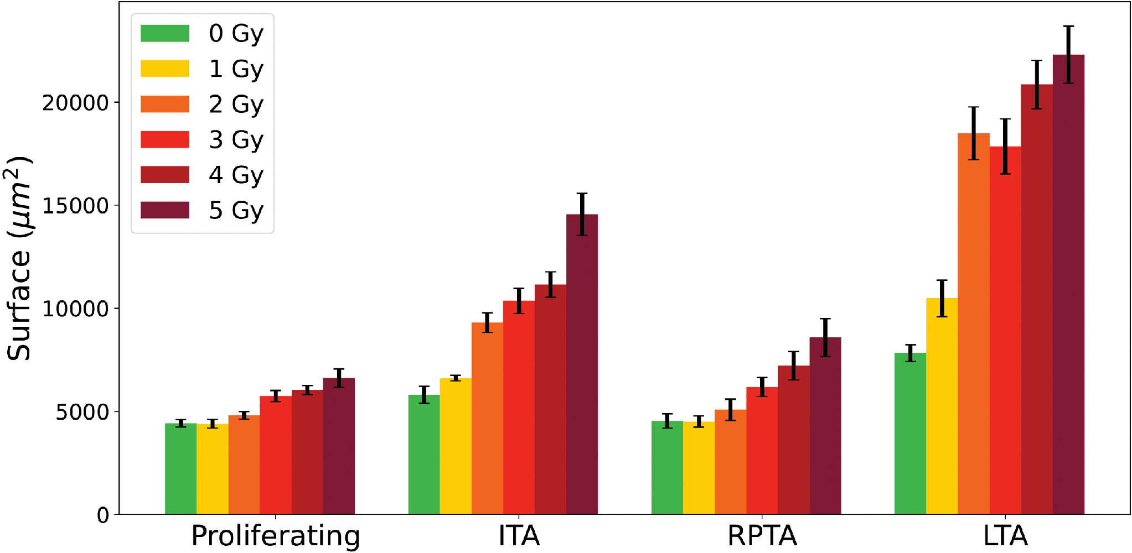
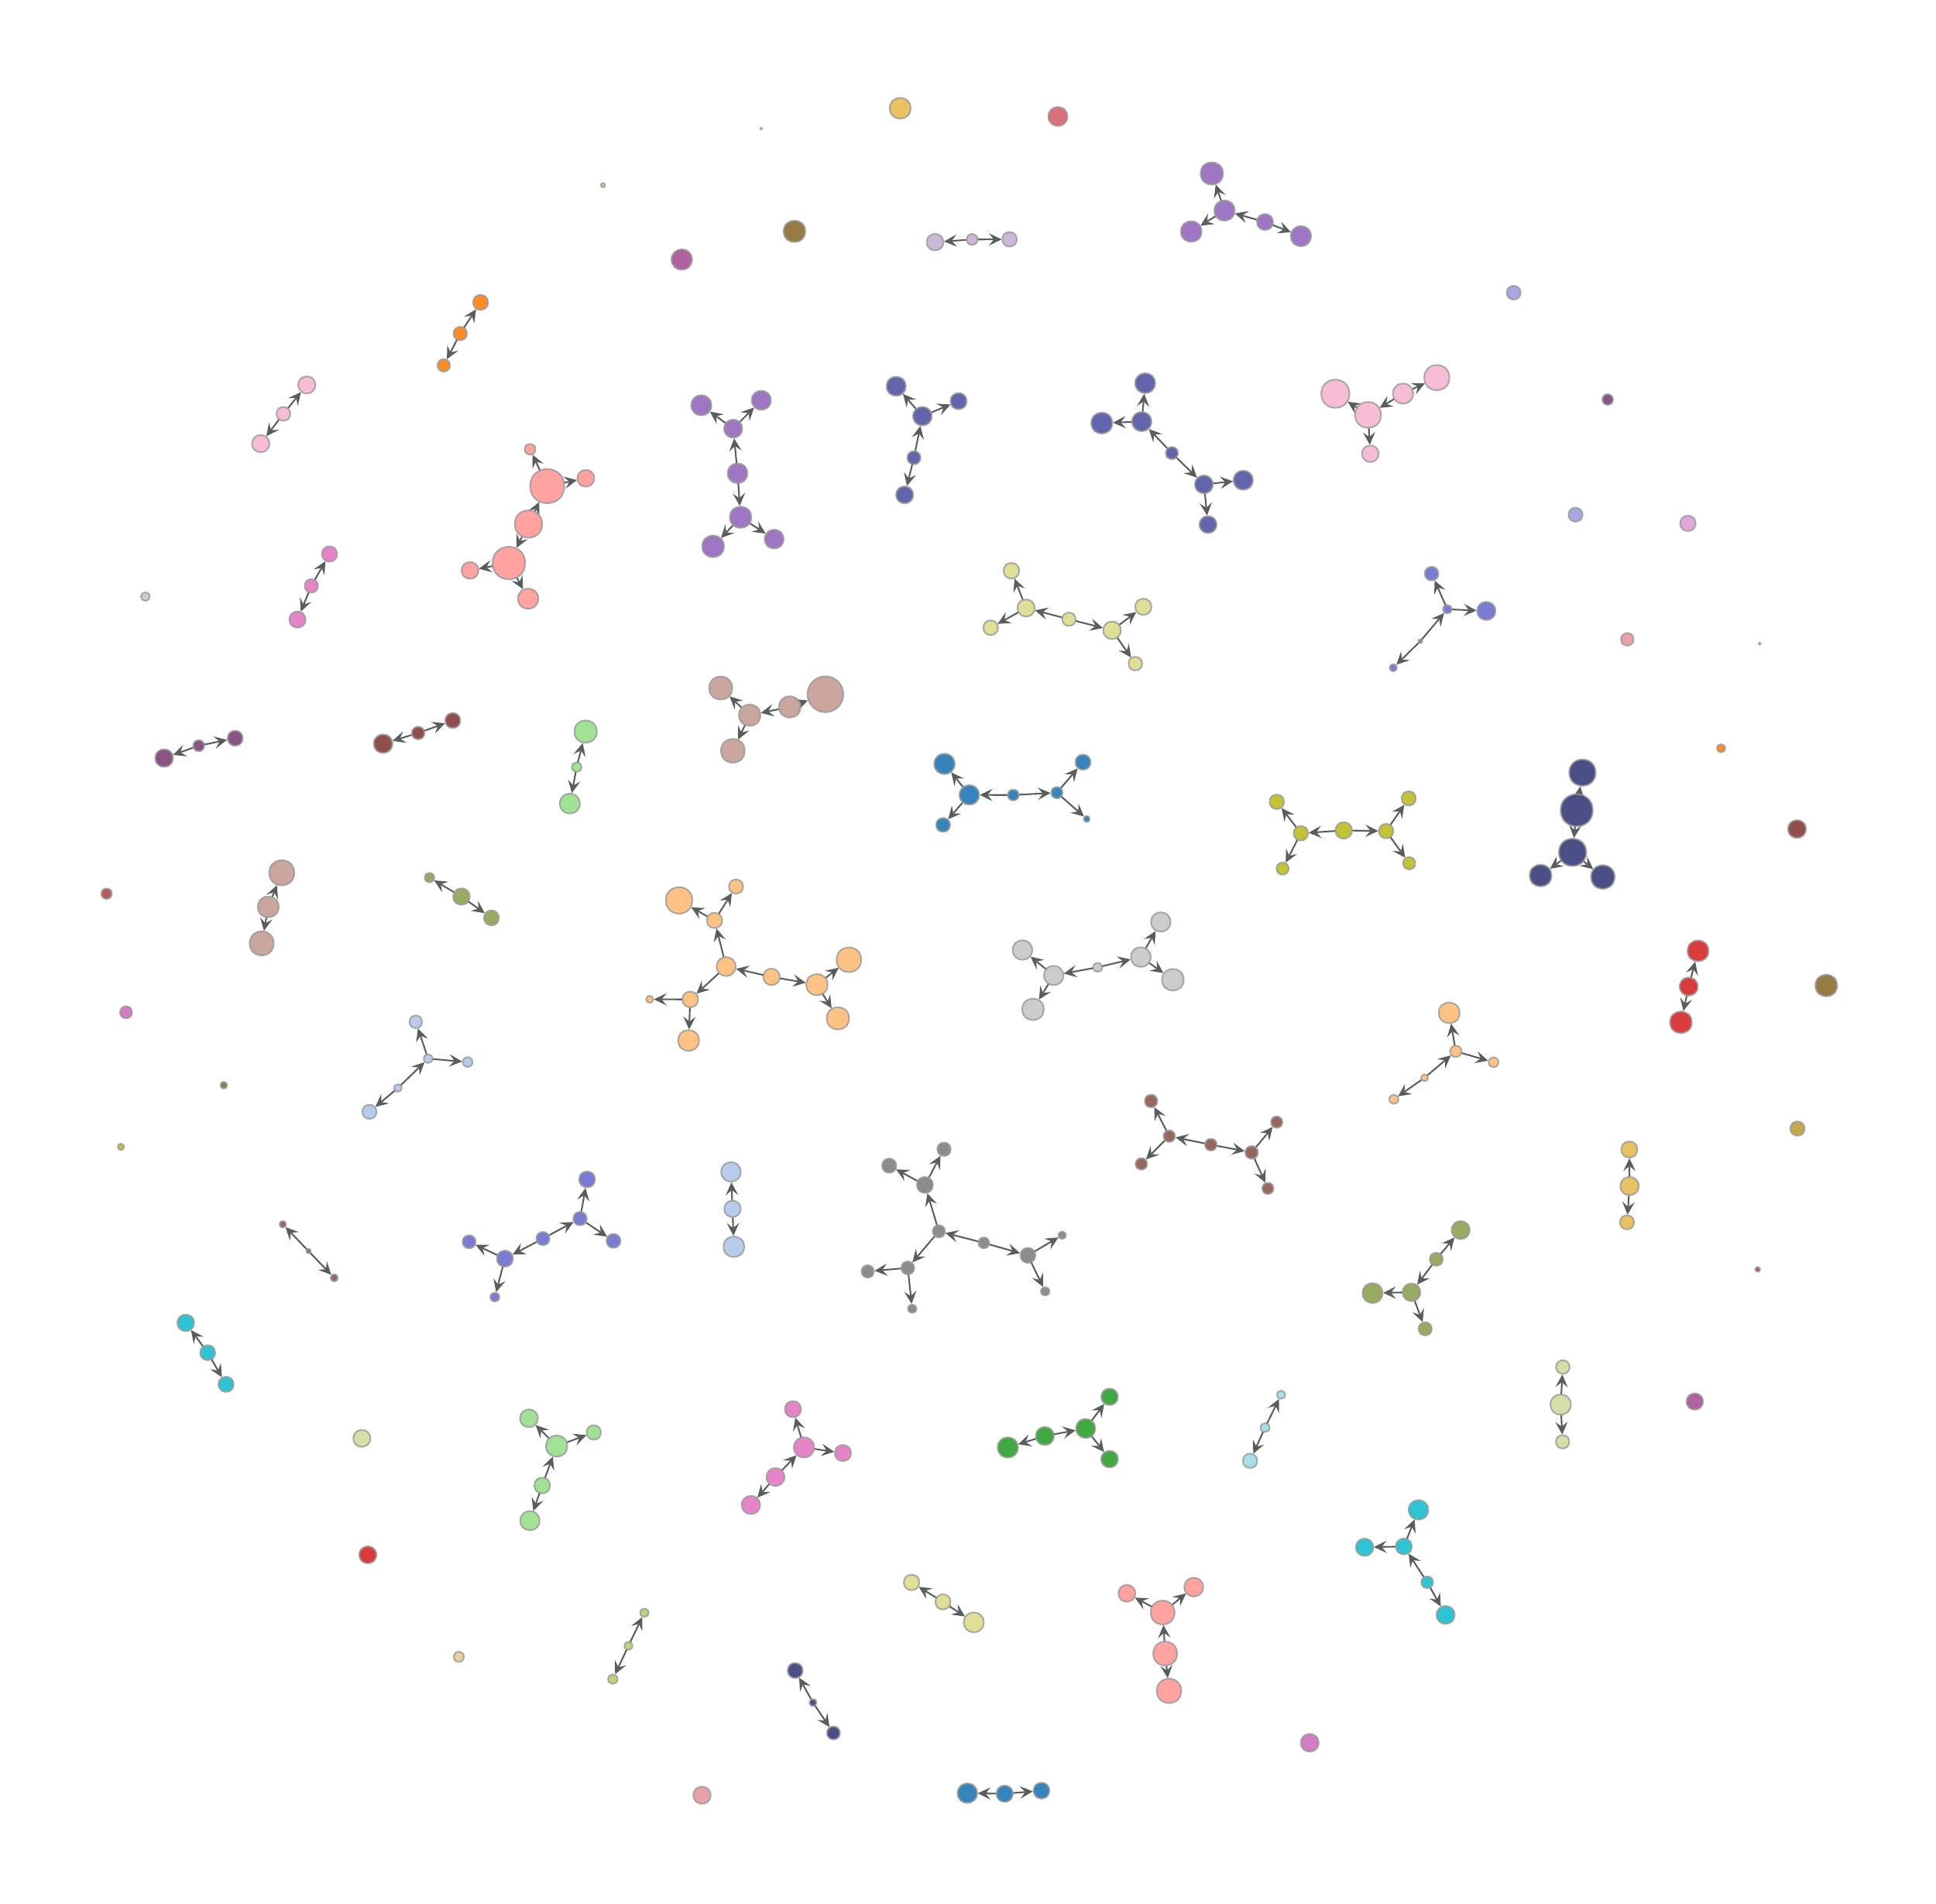
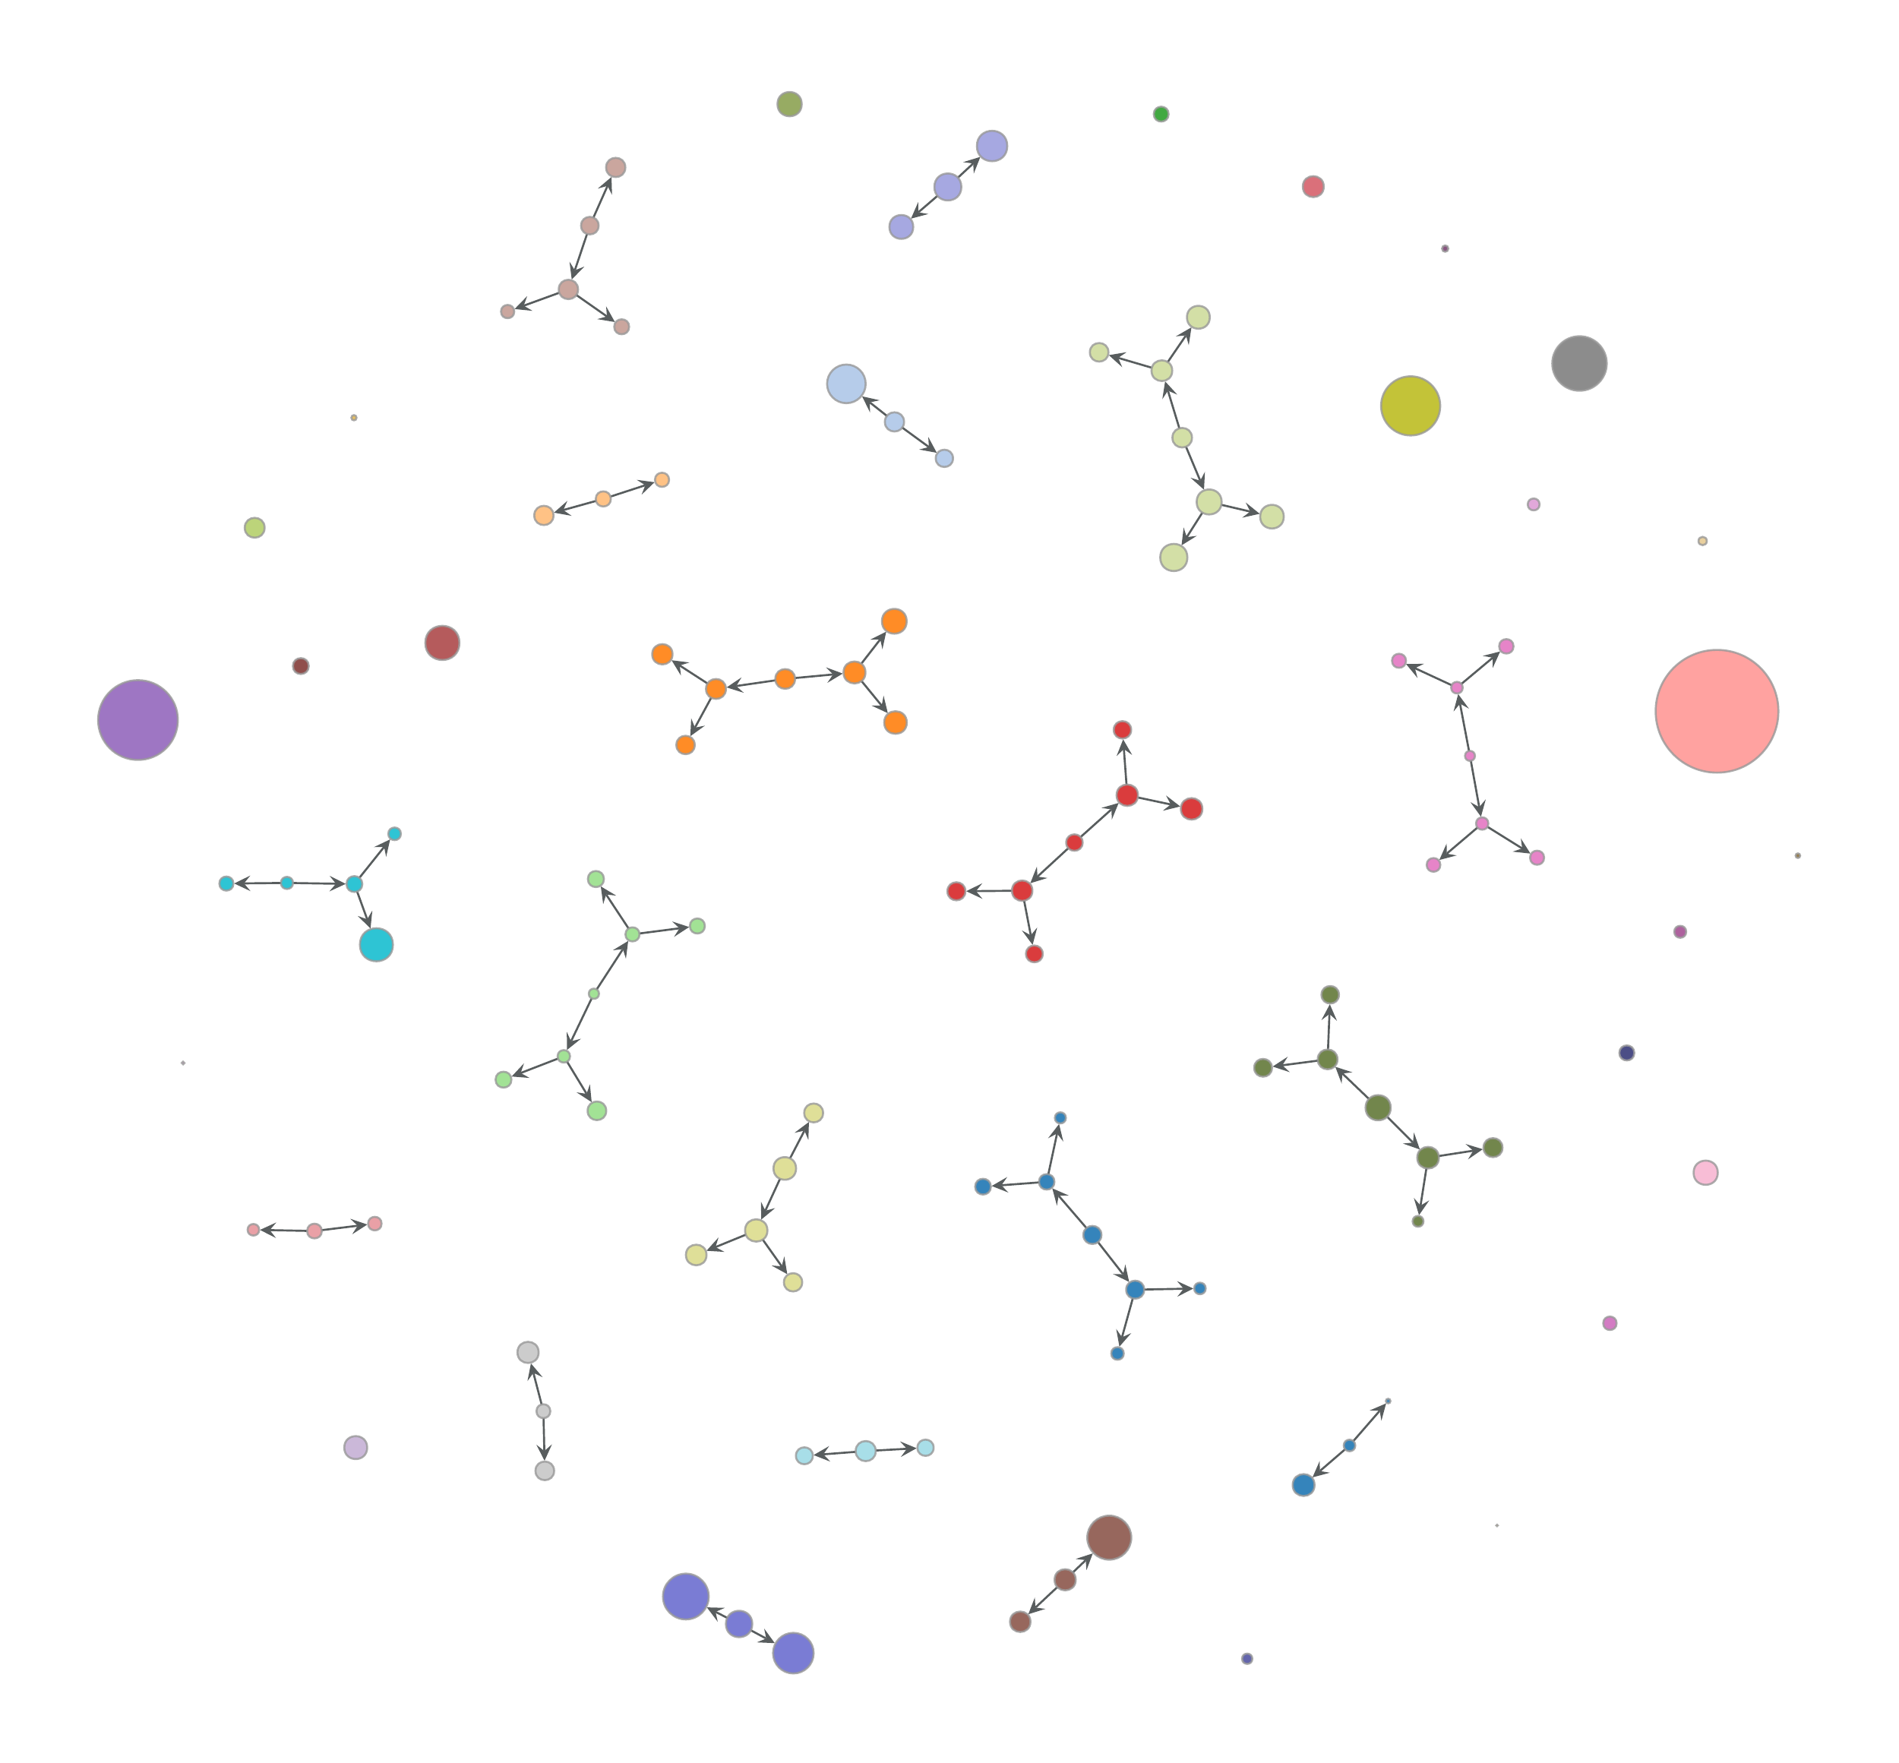
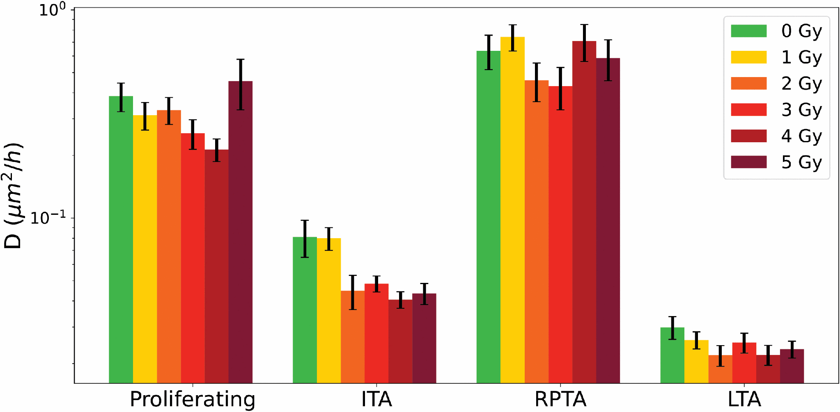
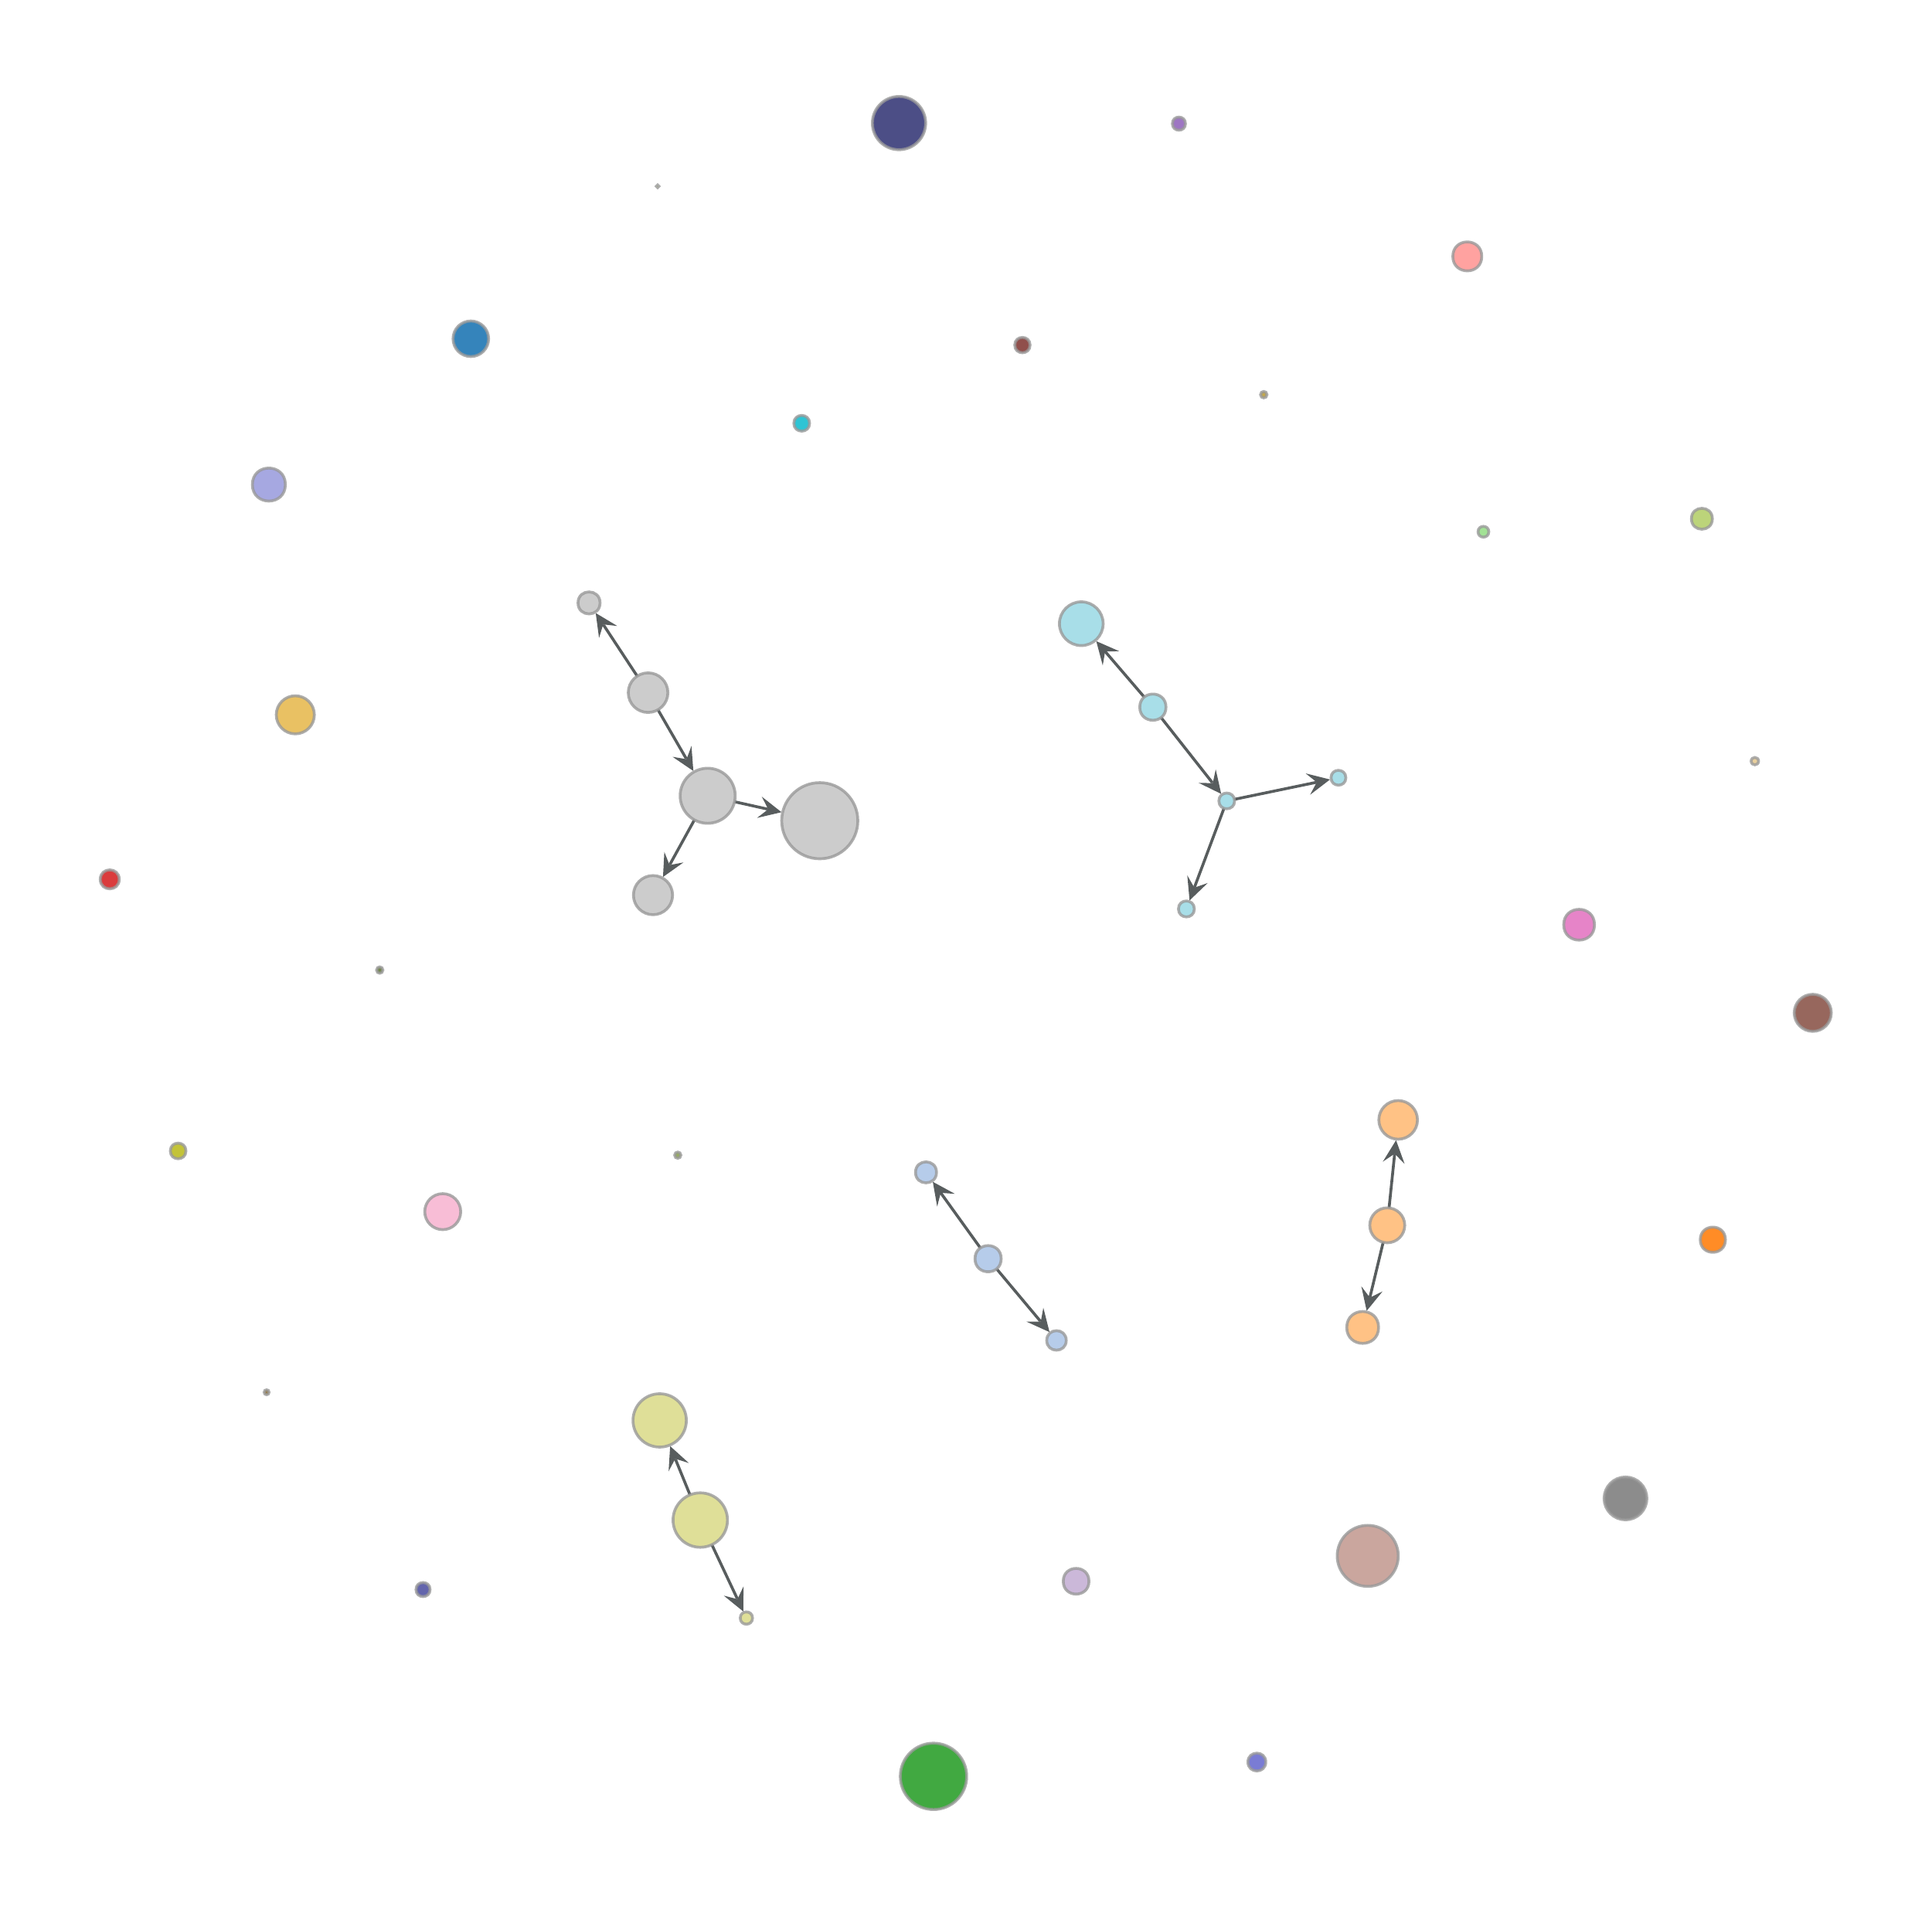
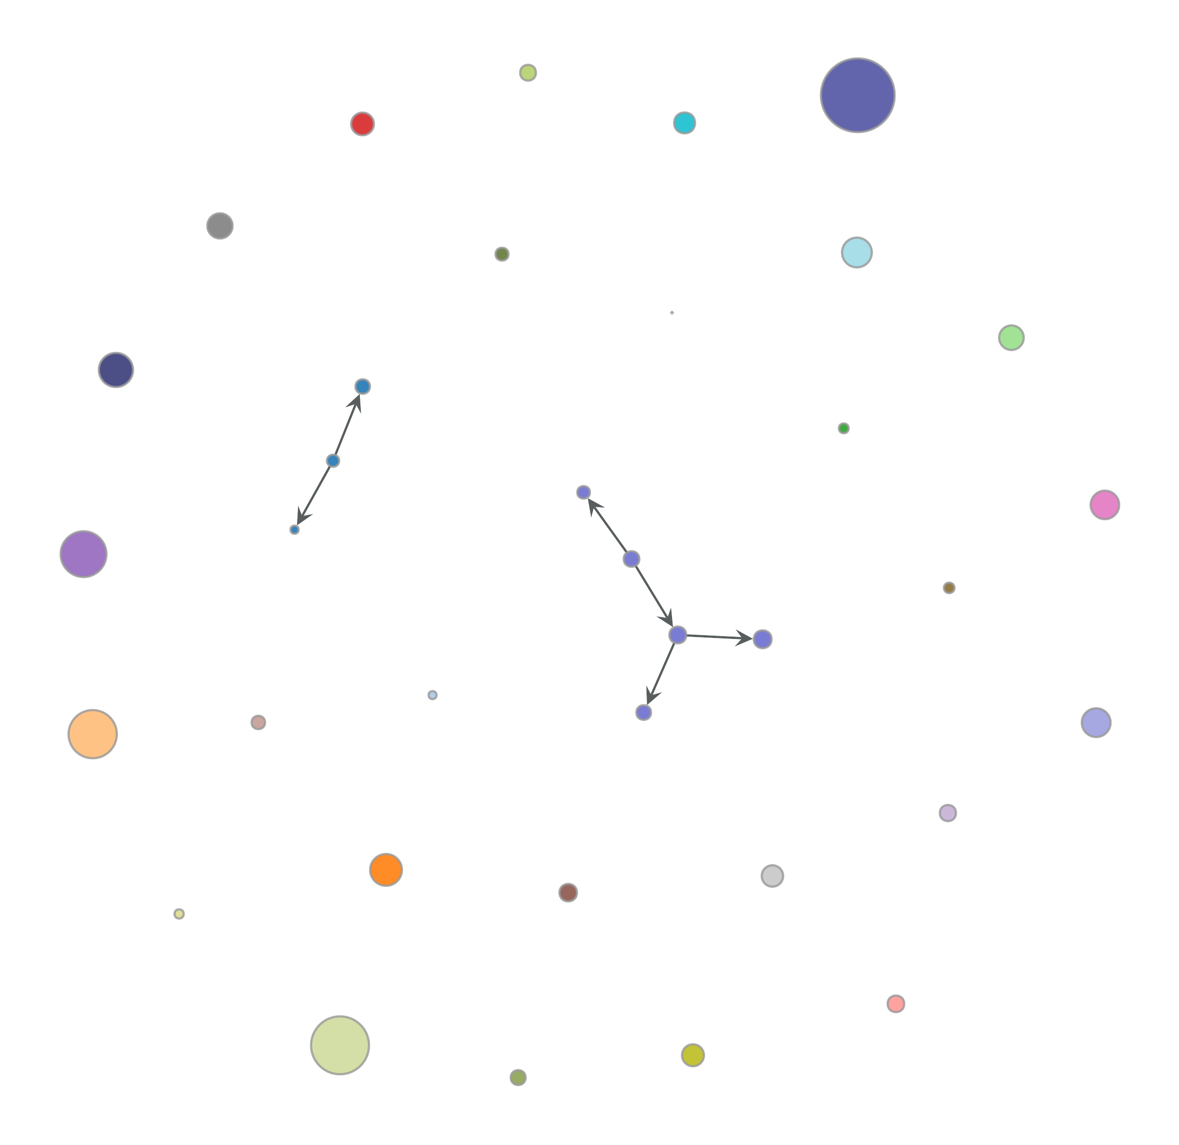
Faits marquants 2025/26
0Gy
2Gy
Arbres de filiation
mère
fille 1
fille 2
5Gy
10Gy
fille 2
Identification de sous-populations dans
une population cellulaire « homogène »
J. Courouble, S. Plaszczynski & O. Seksek (2026). Videomicroscopy reveals individual response of MCF7 cells to X-ray irradiation. PLOS ONE,

Slide 13
Vision 2030
Méthodologies à développer
Approche cellule individuelle (deep learning):
- la classification automatique des trajectoires cellulaires
- détection d’évènements rares
- prédiction de comportements
- identification de signatures de radiosensibilité
Approche population (sphéroïdes):
- outils de quantification (densités cellulaires) - outils de caractérisation (taille cellules)
Différentes lignées cellulaires
Organoïdes, tumoroïdes….

Slide 14
Vision 2030
Thématiques
Radiorésistance : différents environnements et différents substrats
L’objectif est ici de se rapprocher des substrats in vivo et d’étudier en quoi les caractéristiques du substrat et de l’environnement peuvent moduler la réponse à l’irradiation et la radiorésistance.
Différents environnements : hypoxie (ex. sur cellules individuelles, aspect motilité), pH (collaboration TIMC, Grenoble)
Interaction cellules tumorales/cellules saines: co-cultures, effet Bystander
Interaction cellules tumorales/système immunitaire: + macrophages
Modélisation multiéchelle
Deux directions possibles:
- Modèles permettant de prédire la réponse à l’irradiation en fonction des caractéristiques de la tumeur et/ou du micorenvironnement (pH, rigidité etc). Les modèles seraient gardés les plus simples possibles, avec peu de paramètres, afin de pouvoir être éventuellement, à long terme, être utilisés en clinique.
- Modèles multi-échelles ⟹ lien entre GEANT4-DNA (échelle subcellulaire [Incerti2018]), ou Nanox (échelle cellulaire [Cunha2017]), et les modèles biophysiques à l'échelle de la cellule et de la tumeur. Objectif : tester des scenarii de réponse complète à l’irradiation.

Slide 15
Nouvelles collaborations
Au sein du MP hadronthérapie
Discussion entre IP2I, LPSC, CREATIS, IJCLab pour le dépôt d’un projet commun PCSI
Projets et collaborations qui démarrent hors MP hadronthérapie
- CEA Fontenay: mise au point de nouvelles lignées de cellules marquées pour les suivre et les compter.
- Collaboration avec l’ISMO: obtention d’une bourse de thèse Santé du CNRS (début de la thèse au 1er novembre), sur la caractérisation du devenir de cellules individuelles après irradiation en présence de nanoparticules radiosensibilisantes.

Slide 16
AaP en cours et visés (2-5 ans)
- Gros financements: PCSI
- Petits financements: GEFLUC, Bioprobes

Slide 17
Besoins 2027
Bilan 2026
- 2500 euros pour Moderato+Bioalto
- 7 keuros/an pendant 3 ans (CODEC IJCLab)
Demande pour 2027 (voir demande au moment de la formation du MP en 2026)
- 13 keuros de fonctionnement (consommables, plateforme d’irradiation et d’imagerie, matériel informatique, stages)
- 1 keuro de mission
- CDD: demande d’une bourse de doctorant ou de postdoctorant.

